Slide 1

Мастер-класс «Приемы и методы по формированию и оценки УУД: из опыта работы»
РМО учителей истории, обществознания, ИиКГА, ОРКСЭ
от 16.12.2025
тема № 3 «Формирование регулятивных универсальных учебных действий школьников (целеполагание, планирование, осуществление самоконтроля,
самоанализа и самооценки, привлечение к оценочной деятельности)
в целях эффективной подготовки обучающихся к ГИА»
Сурнина Т.Н., учитель обществознания
МОУ «Дмитриевская СОШ», 16.12.2025 г.

Slide 2
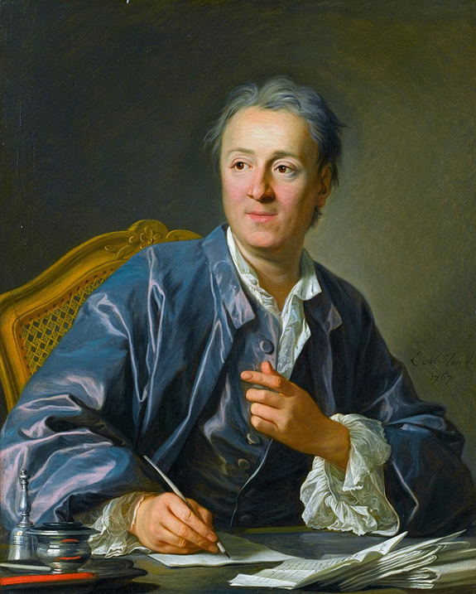

Люди перестают мыслить, когда перестают читать
Д. Дидро

Slide 3
Алфавит
Собери буквы русского алфавита и составь термин
GDОUБNРQАWЗHNОZDВRАNJНVИSЕF

Slide 4
ПРАВИЛА РАБОТЫ В ГРУППЕ
Активное участие: Каждый участник активно участвует в работе группы, высказывая свое мнение и идеи.
Отсутствие критики идей: Во время мозгового штурма любые идеи принимаются без критики. Отрицательные отзывы допускаются лишь конструктивной форме позже, в рамках обсуждения.
Уважительное отношение: Участники относятся друг к другу уважительно, терпимо слушают мнения всех членов группы.
Концентрация внимания: Важно внимательно выслушивать собеседника, проявлять интерес к мнению окружающих.
Коллективное принятие решений: Все важные решения принимаются коллективно, путем открытого обсуждения и голосования.
Четкое распределение ролей: Каждый участник получает конкретную роль или задание, соответствующие его компетенциям и интересам.
Поддержка инициатив: Группа поддерживает инициативы
отдельных участников, стимулирует творческое мышление и инициативу.
Обратная связь: По завершении работы проводится взаимный
обмен обратной связью, выявляются успехи и зоны роста.
Честность и открытость: Члены группы честно выражают свои мысли
и чувства, открыто говорят о проблемах и конфликтах.
Личная ответственность: Каждый участник несет личную
ответственность за вклад в общее дело, соблюдает сроки
и договоренности.

Slide 5



«Корзина идей»
позволяет выяснить все, что знают или думают ученики по теме предложенного текста.
«Корзина», в которую условно будет собрано все то, что ученики вместе знают и узнают об изучаемой теме (тексте).
"Мозговой штурм"
"Какие ассоциации возникли у вас, когда вы услышали название текста?« Записать все называемые ассоциации.
После прочтения текст определить, были ли школьники правы.
Notes:
Прием «Корзина гипотез»

Slide 6
«Чтение про себя с пометками»
Цель данной стратегии - мониторинг понимания
читаемого текста и его критический анализ. Читатель
делает пометки на полях:
Характер пометок определяется целями чтения.
в первом случае это - проверка понимания текста,
во втором - выяснение мнения читателя относительно
текста,
в третьем - его критическое осмысление.
+ понял
- не понял
? надо обсудить
+ согласен
- не согласен
!!требуется обсуждение
++соответствует тому, что я знаю
- - противоречит тому, что я знаю
?? непонятно, хотелось
бы получить дополнительные сведения
«Чтение про себя с вопросами»
Цель стратегии - научить читать текст вдумчиво, задавая
самому себе все более усложняющиеся вопросы.
Учащиеся читают текст по абзацам про себя. После
прочтения каждого абзаца учащиеся останавливаются и
задают вопросы к прочитанному тексту. Затем на вопросы
к тексту отвечают все члены группы.
Notes:
Урок ОРКСЭ

Slide 7
Ответь на вопросы к тексту

Slide 8
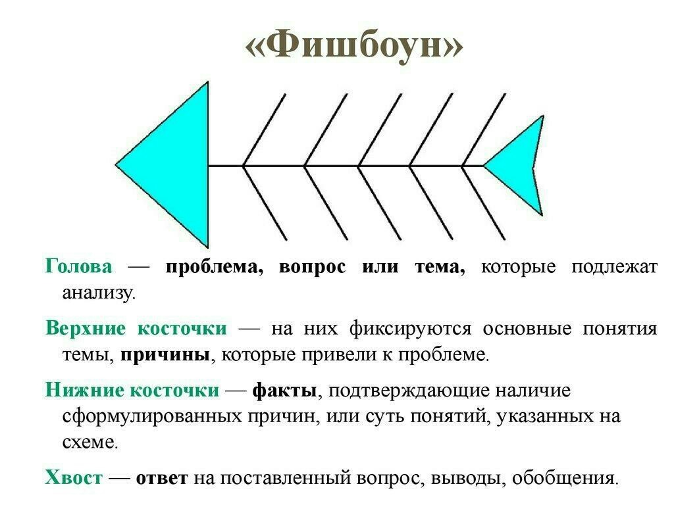

Slide 9
Критерии оценивания
Notes:
Интеллект карты

Slide 10
Оцените работу соперников
Notes:
Синквейн

Slide 11


Учить детей сегодня трудно,
И раньше было нелегко.
Век XXI – век открытий,
Век инноваций, новизны,
Но от учителя зависит,
Какими дети быть должны.
Желаю вам, чтоб дети в вашем классе
Светились от улыбок и любви,
Здоровья вам и творческих успехов
В век инноваций, новизны!
Notes:
Учить детей сегодня трудно,
И раньше было нелегко.
Век XXI – век открытий,
Век инноваций, новизны,
Но от учителя зависит,
Какими дети быть должны.
Желаю вам, чтоб дети в вашем классе
Светились от улыбок и любви,
Здоровья вам и творческих успехов
В век инноваций, новизны!

Slide 12


